Slide 1
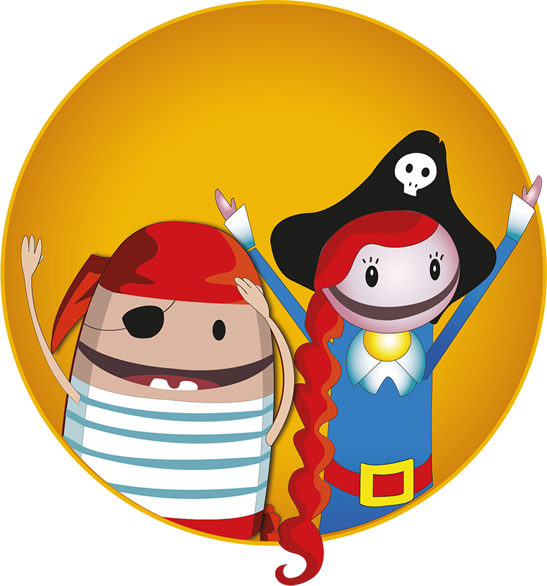
AI-CODING
KODE SOM EN PIRAT
Byg dine egne spil — med AI som styrmand og dig som kaptajn
Coding Pirates · 7 kursusgange · HTML + JavaScript + Mistral Vibe i VS Code
Kode. Samarbejd. Udforsk. Skab.
Notes:
Velkommen! Kort energi-intro: I skal bygge et NYT spil hver eneste gang - og AI'en skriver koden, mens I bestemmer. Spoiler: sidste gang er demo-dag.

Slide 2
Rejsen: 7 uger, 7 skatte
Hver gang bygger du et helt spil, der virker — og det bliver sværere og sværere.
1
2
3
4
5
6
7
🐍
🃏
📦
🚀
🏃
🛠️
🏆
Snake / Tetris
Memory
Sokoban
Skydespil
Platformer
Dit eget spil
DEMO-DAG
med dit tema
kort & match
baner & regler
fjender & score
hop & tyngdekraft
du bestemmer!
vis dit spil frem
Din skattekiste efter 7 uger: 6 spil du selv har designet — og evnen til at styre en AI.
AI-Coding · Kode som en pirat — Kursusgang 1
2
Notes:
Teaser-slide: vis hele rejsen. Pointer: hvert spil kan spilles med hjem samme dag. Gang 6-7 er DIT projekt.

Slide 3
Du er kaptajnen — AI'en er styrmanden
Sådan arbejder vi hver eneste gang
🧑‍✈️
DIG — kaptajnen
1. SØKORT
Du designer spillet, bestemmer kursen og tester, at alt virker.
skriv planen
VIBE — styrmanden
4. OPDATER
2. PROMPT
🤖
ret søkortet
én feature ad gangen
AI'en skriver koden efter dine ordrer. Den er dygtig, men DU bestemmer.
3. TEST
🗺️
SØKORTET — spec.md
spil det — virker det?
Planen I begge følger. Står det ikke på kortet, bygger vi det ikke.
… og rundt igen — det hedder AT ITERERE
AI-Coding · Kode som en pirat — Kursusgang 1
3
Notes:
Kernebudskabet: AI'en skriver koden, men ansvaret og designet er barnets. Loopet til hoejre koerer vi igen og igen i dag.

Slide 4
Piratkodekset — gælder ALLE 7 gange
Fem regler for at kode med AI. De hænger på væggen — og vi bruger dem hver gang.
1
2
3
4
5
🔍
🤝
🗺️
🧩
🎨
Mindre er mere
AI er holdkammerat
Klare rammer
Bryd opgaver ned
Du er designer
Start småt, tænk stort. Byg i småbidder.
Spørg, lyt til forslag — og vælg selv.
Tydelig instruks giver bedre svar.
Store skatte findes ét skridt ad gangen.
Din fantasi er dit kompas.
I dag træner vi især nr. 1: byg dit spil i småbidder — én ting ad gangen.
Notes:
Peg paa plakaten i lokalet. Kodekset er ikke ugens tema - det gaelder altid. Spoerg til sidst i dag: hvilket princip reddede dig?

Slide 5
I dag: fra nul til dit første spil
0:00
Opsætning
VS Code + Vibe + gratis credits — og din første prompt
0:30
Søkortet
Mini-spec på papir: pitch, tema, hovedperson
0:50
Byg spillet
Snake eller Tetris — i småbidder, én prompt ad gangen
1:30
Iteration
Gør spillet bedre — og opdater søkortet
1:50
Vis-og-fortæl
Frivillige viser deres spil (og deres søkort)
AI-Coding · Kode som en pirat — Kursusgang 1
5
Notes:
Fremhaev at det meste af tiden er byggetid. Guld-kortet (0:50) er dagens kerne.

Slide 6
Opsætning — 5 trin, så sejler vi
1
Åbn VS Code
Er den ikke installeret? Ræk hånden op — vi har en USB-redningskrans.
⚓ Sidder du fast?
2
Installer Vibe
Extensions (firkant-ikonet) → søg “Mistral Vibe” → Install.
1. Spørg din nabo
2. Spørg en voksen
Sæt en post-it på skærmen, så finder vi dig!
3
Log ind + credits
Brug kursuskoden. Credits er gratis — men brug dem med omtanke!
4
Lav din mappe
spil-1-snake med starter-filerne: index.html · style.css · script.js · spec.md · AGENTS.md
AHOY = skibet sejler ✅
5
Testprompt
“Lav en HTML-side med en overskrift der siger AHOY!” → åbn index.html i browseren
AI-Coding · Kode som en pirat — Kursusgang 1
6
Notes:
Flaskehalsen! Hav setup-guiden printet og en USB med starter_template. De hurtige maa gerne hjaelpe naboen - det er ogsaa piratkodeks nr. 2.

Slide 7
Værktøjskassen: tre filer, ét spil
I kender Python — JavaScript er bare en anden dialekt. Og AI'en taler den flydende.
📄
🎨
🧠
index.html
style.css
script.js
SKELETTET
UDSEENDET
HJERNEN
Det, der ER på siden — knapper, overskrifter og spillepladen.
Farver, størrelser og stil. Det er her, temaet bor.
Reglerne, bevægelsen og pointene. Selve spillet.
<canvas> er jeres spilleplade — og husk: AI'en skriver koden, men du skal kunne læse og forklare den.
AI-Coding · Kode som en pirat — Kursusgang 1
7
Notes:
Kort! Ikke syntaks-undervisning - bare et kort over de tre filer, saa fejlmeddelelser og AI-svar giver mening.

Slide 8
Vælg dit spil — og gør det til DIT
🐍
SNAKE
🧱
TETRIS
Slangen vokser, når den spiser
Undgå væggene og dig selv
Ét point pr. bid — hvor lang kan du blive?
Klodser falder — drej og placér
Fyld en række, og den forsvinder
Hurtigere og hurtigere …
… men med DIT tema!
En drage, der æder riddere 🐉 · En rum-orm mellem planeter 🪐 · Slik-klodser 🍬 · Zombie-haven 🧟 — temaet er dét, der gør spillet til dit.
AI-Coding · Kode som en pirat — Kursusgang 1
8
Notes:
Snake er lidt lettere end Tetris - de usikre vaelger Snake. Temaet er dagens designgreb: samme spil, dit univers.

Slide 9
Søkortet først — computeren venter!
I dag er søkortet kun tre felter. Fra næste gang vokser det.
PITCHEN
EKSEMPEL 🐉
Dit spil i én sætning: “___ er et ___-spil, hvor du ___ for at ___.”
“Ridder-Snack er et snake-spil, hvor du styrer en sulten drage, der æder riddere for at blive kæmpestor.”
TEMAET
Hvilken verden? Middelalder, rummet, slik-land, zombie-have …
Tema: middelalder — borg-grønt græs, riddere som mad
Hovedperson: grøn drage med røde vinger
HOVEDPERSONEN
Hvem styrer man — og hvordan ser den ud?
🤝 Brug din holdkammerat:
“Vibe, giv mig 3 idéer til et tema til mit snake-spil” — og vælg så selv!
AI-Coding · Kode som en pirat — Kursusgang 1
9
Notes:
Papir foerst! Del soekort-arket ud (spil_canvas.pdf) - i dag udfyldes kun de tre oeverste felter. Naar de tre felter er udfyldt, maa man aabne VS Code.

Slide 10
Byg i småbidder — som en trappe af skatte
🏴‍☠️
5
Tema & pynt
4
Game over + point
3
Mad + vokse
2
Slangen bevæger sig
1
Banen på skærmen
KAPTAJNSREGLEN: én feature pr. prompt — og test, før du beder om den næste.
Standardprompten: “Læs spec.md og byg næste punkt på listen.”
AI-Coding · Kode som en pirat — Kursusgang 1
10
Notes:
Vis evt. live: prompt trin 1, aabn spillet, se at det virker - foer trin 2. Efter hvert trin: virker spillet stadig?

Slide 11
Når AI'en laver noget andet, end du bad om
Det sker for alle pirater — også de voksne. Sådan retter du kursen:
🧪
🗣️
🧭
1. TEST DET
2. SIG DET LIGEUD
3. STADIG I KNIBE?
Virker det? Og var det faktisk dét, du bad om? Spil spillet efter HVER ændring.
“Det var ikke det, jeg bad om. Jeg ville have, at slangen kun vokser, når den spiser.”
Spørg dit søkort → spørg din AI (“forklar hvad koden gør”) → spørg din nabo → så en voksen.
En AI kan tage fejl med stor selvtillid. Kaptajnen tjekker altid selv. 🏴‍☠️
AI-Coding · Kode som en pirat — Kursusgang 1
11
Notes:
Vigtigste agentiske vane: test selv, foer du beder om naeste feature. Ros hoejt foerste gang et barn fanger en AI-fejl.

Slide 12
Sidste kvarter: passer kortet til virkeligheden?
Et søkort, der ikke passer til farvandet, sejler man på grund med.
SPEC-TJEK ✅
LOGBOG — eksempel
Er der kommet noget i spillet, som ikke står på kortet?
Står der noget på kortet, som ikke kom med?
Ret KORTET — ikke kun koden.
Version 1.0
Første søkort: drage-snake med riddere
Version 1.1
Tilføjet game over-skærm med point.
Hvorfor: man vidste ikke, hvornår man tabte!
AI-hjælp: Vibe foreslog en “prøv igen”-knap — den valgte jeg til.
Skriv én linje i logbogen: hvad ændrede du — og hvorfor?
AI-Coding · Kode som en pirat — Kursusgang 1
12
Notes:
Ritualet, der goer dokumentet levende. 10 minutter foer vis-og-fortael: alle retter deres soekort + en linje i logbogen i spec.md.

Slide 13
Vis-og-fortæl 🎤
Frivilligt i dag — men til demo-dagen er det ALLE. Så øv dig trygt nu.
FORMATET (2 min)
SNAK VED BORDET
Læs din pitch op fra søkortet
Spil dit spil i ét minut
Fortæl: hvad ændrede sig undervejs?
Hvordan hjalp AI'en dig i dag?
Hvad var sværest?
Hvilket piratprincip reddede dig?
HUSK, FØR DU STIKKER TIL SØS: gem din mappe (den skal med igen!), luk VS Code pænt, og publikum siger altid én ting, der var fedt.
AI-Coding · Kode som en pirat — Kursusgang 1
13
Notes:
2-3 frivillige er nok. Kravet om at vise SOEKORTET sammen med spillet er pointen - designet er praestationen.

Slide 14
🃏
Næste gang: MEMORY-SPILLET
Kort, der vender · par, der matcher · og dit første HELE søkort
HUSK: computer + oplader — og din spil-mappe. Vis gerne dit spil derhjemme! 🏴‍☠️
Kode. Samarbejd. Udforsk. Skab.
Notes:
Slut med energi. Memory lyder let - men det er deres foerste fulde soekort. Send evt. setup-guiden hjem til dem, der ikke blev faerdige.

